Slide 1


C214 – Engenharia de Software Propriedades e Princípios de Projeto
Prof. Christopher Lima
christopher@inatel.br

Slide 2


Projeto de Software é a implementação de um sistema que atenda aos user stories definidos pelo Dono do Produto

Slide 3

Como implementar?
Quebrar o problema inicial em partes menores. Cada uma das partes pode ser implementada de forma independente.

Slide 4

Qual o desafio?
O grande inimigo é a complexidade, por isso a quebra de tarefas é uma questão fundamental

Slide 5
Como superar a complexidade?
Através da criação de abstrações.
Permite interagir e tirar proveito de entidades sem precisar dominar todos os detalhes envolvidos.

Slide 6
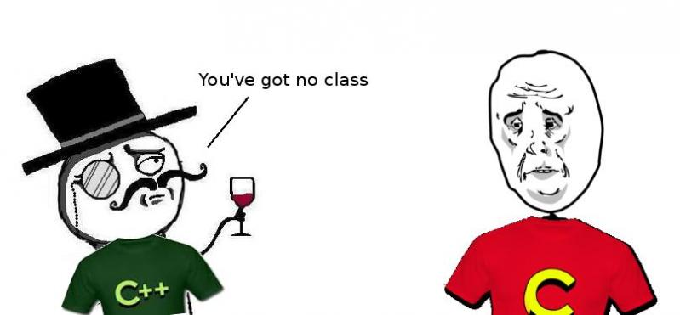

Recursos para abstrações?

Slide 7

Talento e criatividade

Slide 8

Algo além disso...

Slide 9
Propriedades e Princípios

Slide 10
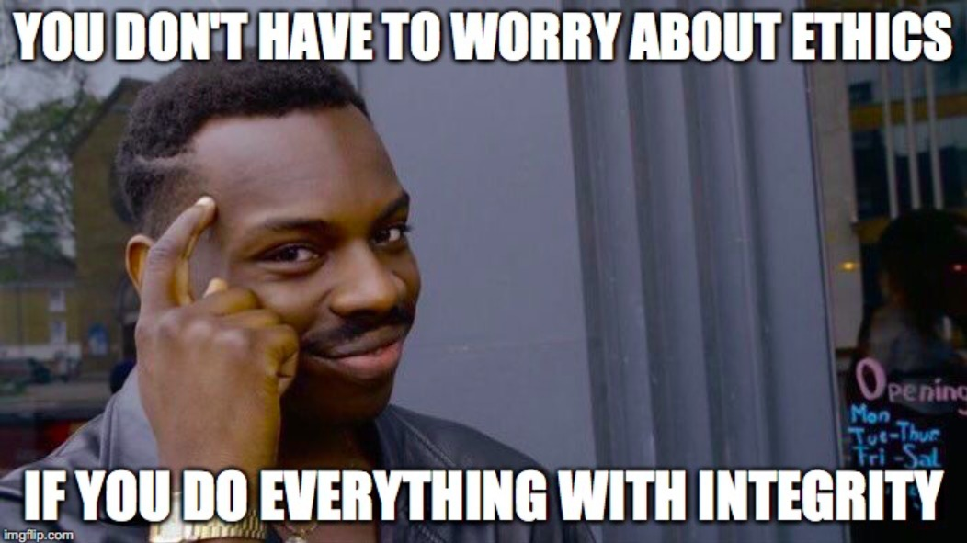
1. Integridade Conceitual

Slide 11
Mantém o sistema coerente e facilita o uso por parte de seus usuários

Slide 12
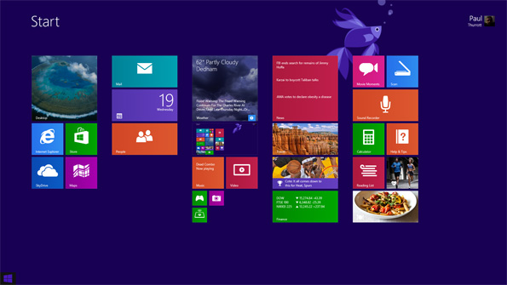
Windows 8 sem menu iniciar

Slide 13
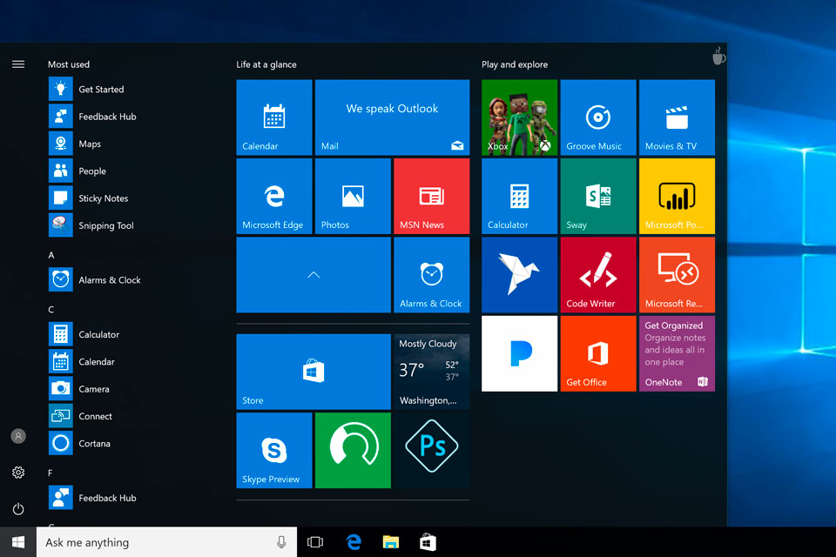

Windows 10 voltou :)

Slide 14

Falta de padronização atrapalha o entendimento do sistema

Slide 15

2. Ocultamento de Informação

Slide 16


Ocultando informações, classes do mesmo sistema podem ser desenvolvidas em paralelo mais facilmente
C1
C2

Slide 17
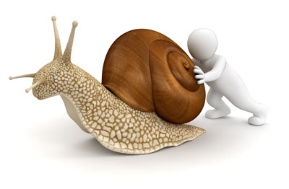
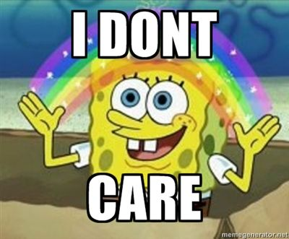
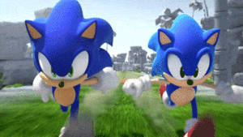
Flexibiliza mudanças, quando as informações estão ocultas!
C1
Outras classes
C1

Slide 18
Não precisa entender o sistema todo, apenas
a classe que se está modificando!
C2
C1
C3
C4

Slide 19
Como ocultar as informações?

Slide 20


Esconder decisões de projeto que são sujeitas a mudanças

Slide 21

Em orientação a objetos temos o modificador private!

Slide 22
Membros da classe, normalmente, ficam privados.

Slide 23
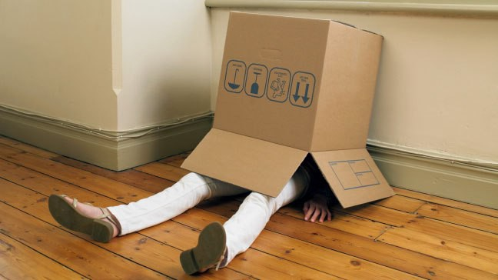
Métodos de apoio interno também podem ser privados

Slide 24
Deve possuir um conjunto de métodos públicos, definindo a API!

Slide 25
Código externo que usa os métodos públicos são chamados clientes!

Slide 26

A interface é a parte visível, por isso sua importância.

Slide 27
A parte visível deve ser estável, pois mudanças impactam todos os clientes

Slide 28
Getter e Setters

Slide 29


IDEs já possuem atalho para sua criação

Slide 30
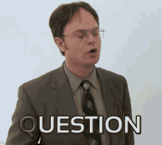
Devemos criar “getters e setters” como se o mundo fosse acabar?

Slide 31

Apenas se fizer sentido! Um “setter” é uma exposição

Slide 32
Faz sentido expor o “saldo” de um “Cliente”?

Slide 33

Para leitura é adequado.

Slide 34
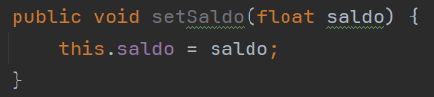
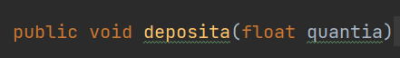
Para a escrita, o mais adequado deveria ser manipular através de outras chamadas!

Slide 35
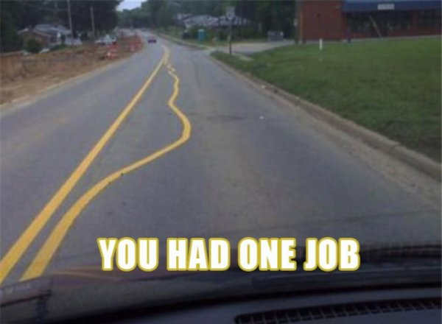
3. Coesão

Slide 36
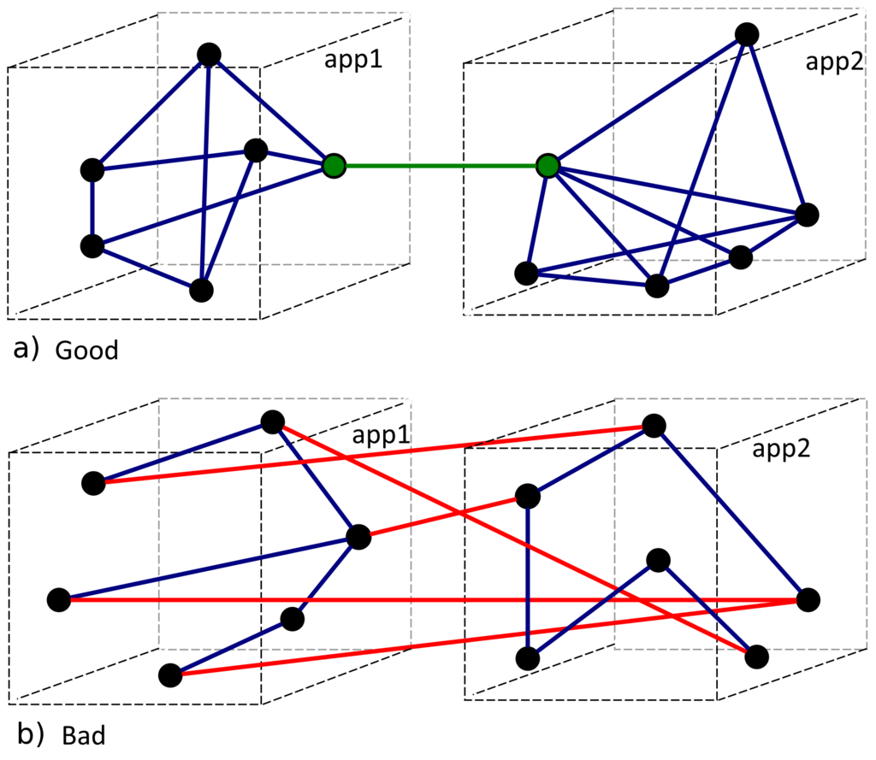
Toda classe deve implementar uma única funcionalidade ou serviço. Todos os métodos e membros de uma classe devem atuar para implementar essa funcionalidade

Slide 37


Facilita a implementação, entendimento e manutenção.
Facilita a alocação de um único responsável por manter uma classe.
Torna a classe testável

Slide 38

Exemplo Triste

Slide 39
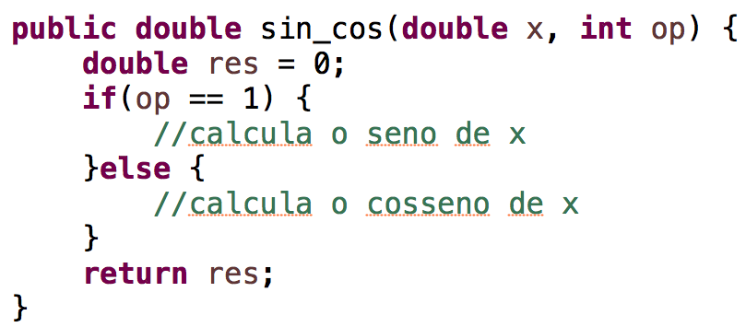
Nooossaaa, que método coeso

Slide 40
É um caso extremo.
O método está realizando mais de uma tarefa.
Seria adequado separar.

Slide 41

Exemplo Feliz

Slide 42
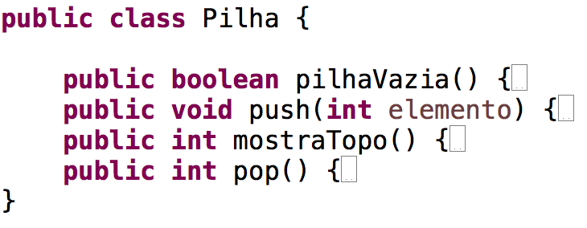
Estou feliz com essa classe coesa

Slide 43
A classe Pilha desempenha funções que tratam apenas do funcionamento de uma pilha

Slide 44
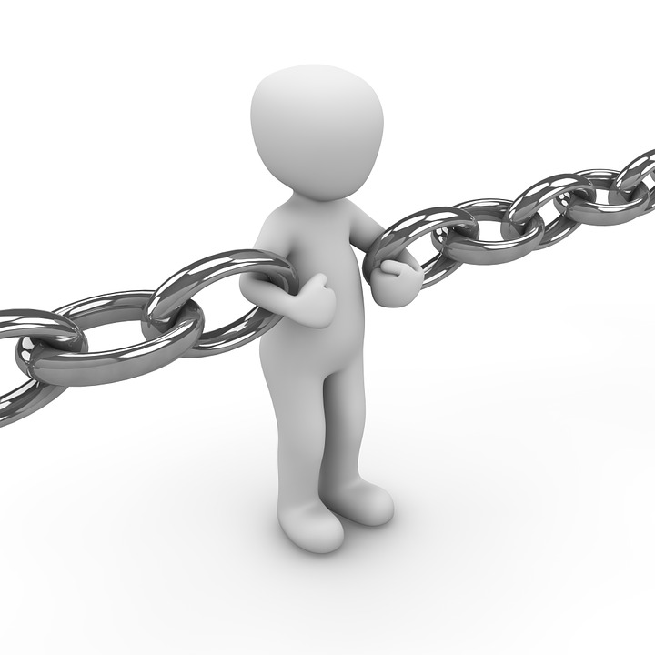
4. Acoplamento

Slide 45
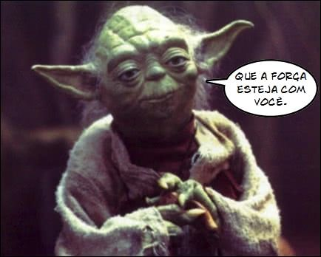
Força de conexão entre duas classes!

Slide 46
Classes dependem de outras classes
Chamam métodos de outra classes!

Slide 47

Herdam outras classes.....

Slide 48
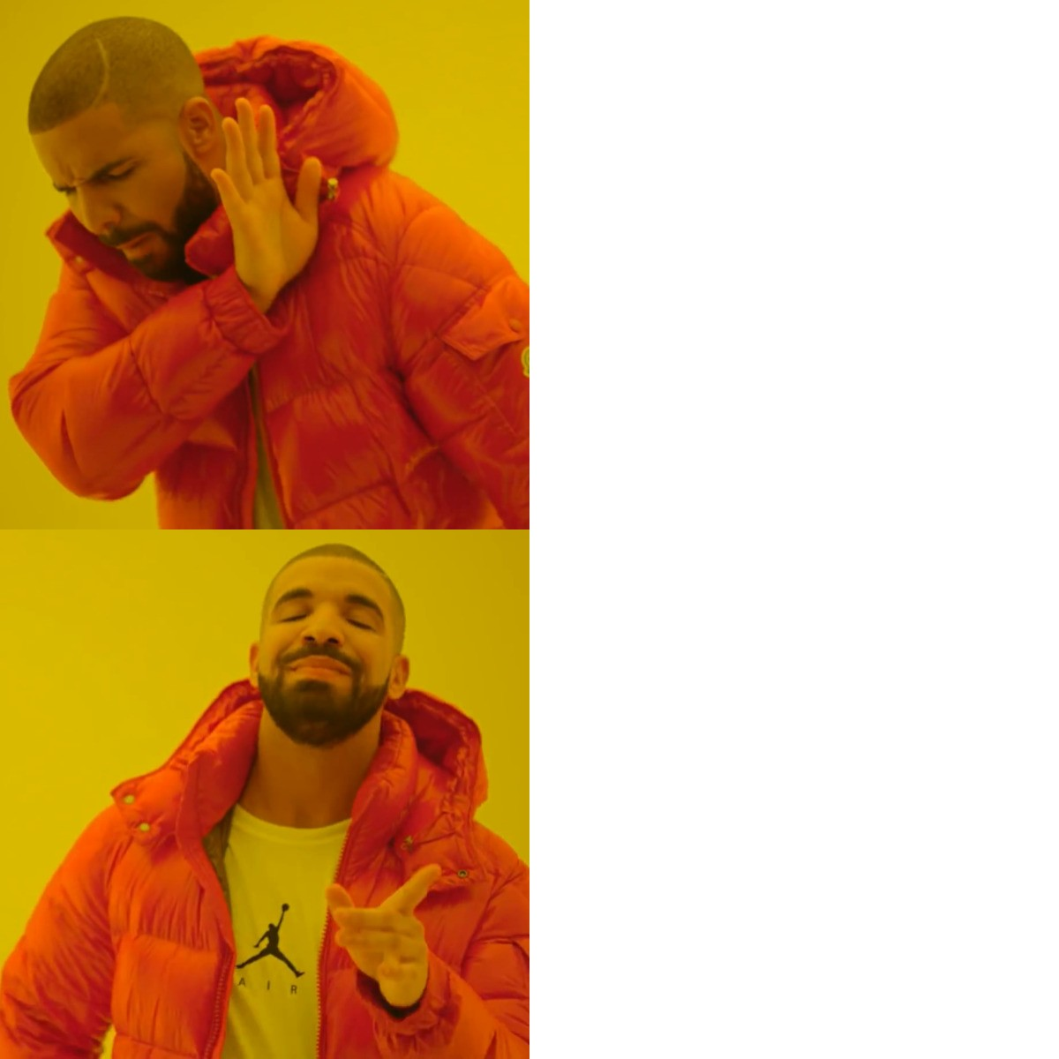
O problema é a forma como se da esse acoplamento

Slide 49
Quando o acoplamento é bom?

Slide 50
Classe A usa apenas métodos públicos da Classe B
A interface provida por B é estável

Slide 51
Quando o acoplamento é ruim?

Slide 52

Classe A realiza acesso direto a um arquivo ou banco de dados da Classe B
A
B
Lê Arquivo
Escreve Arquivo

Slide 53
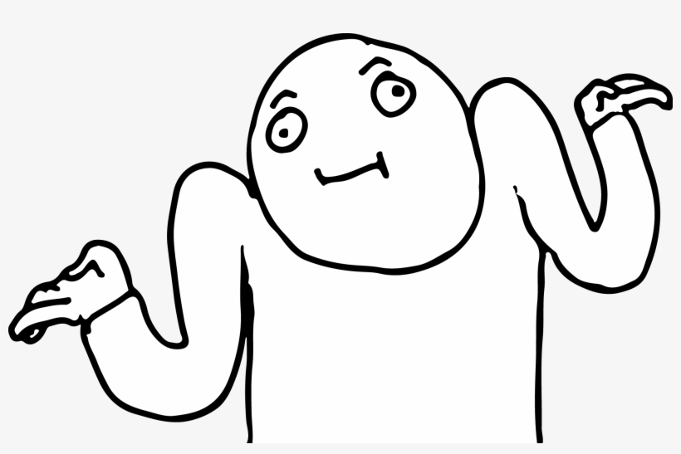
No caso anterior, B não sabe que A é um cliente

Slide 54
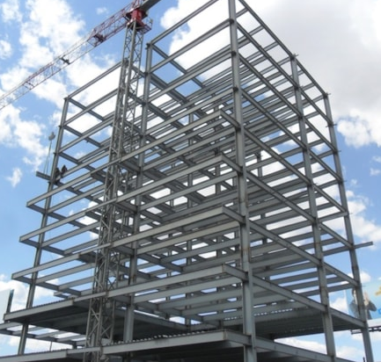
Classe A e B compartilham uma estrutura de dados global
A
B

Slide 55
Interface de B não é estável.
Por exemplo, os métodos públicos de B são renomeados com frequência.

Slide 56
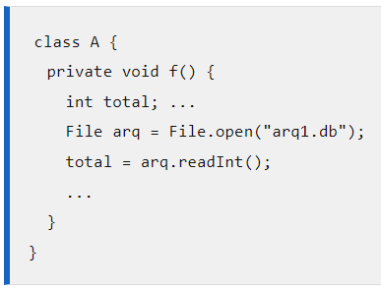
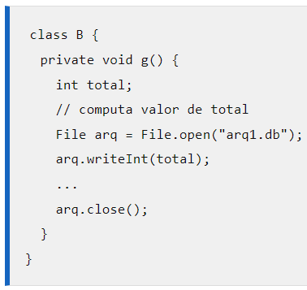
Exemplo de acoplamento ruim

Slide 57
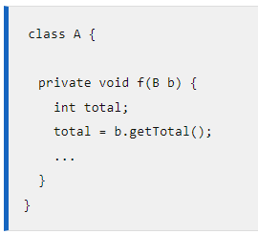
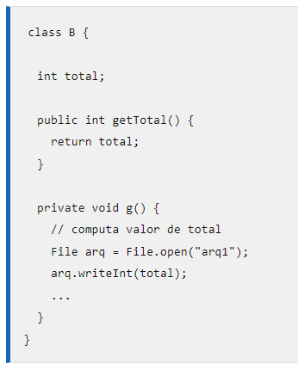
Exemplo de acoplamento
melhorado

Slide 58
Maximize a coesão das classes e minimize o acoplamento entre elas.

Slide 59

Princípios SOLID

Slide 60
Recomendações Concretas para atender as propriedades como: coesão e acoplamento

Slide 61
Pensando sempre na manutenção e evolução

Slide 62
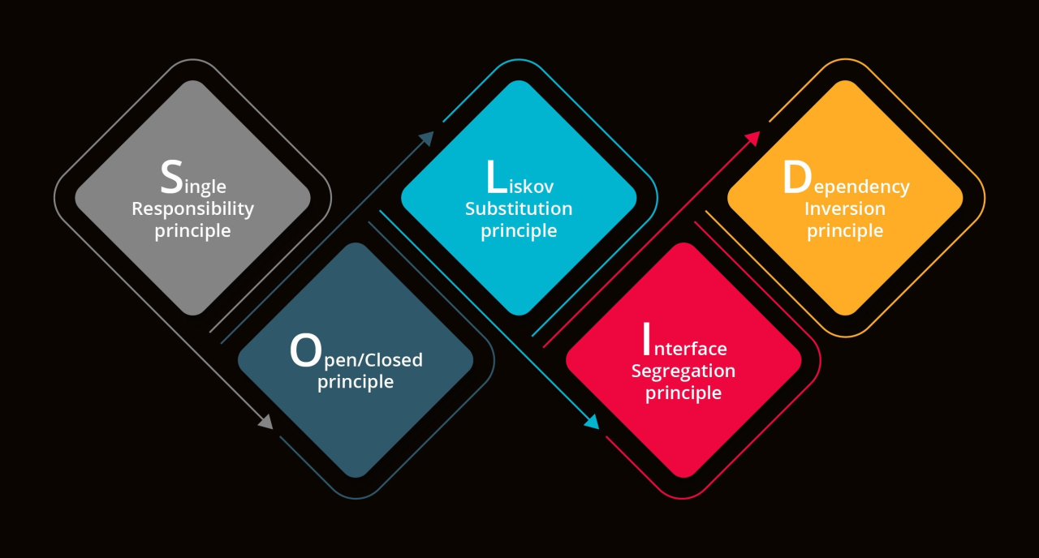
Notes:
Responsabilidade Única
Aberto/Fechado
Substituição de Liskov
Segregação de Interfaces
Inversão de Dependências

Slide 63
1. Single Responsability - SRP

Slide 64
Um módulo deve ter uma, e apenas uma razão para mudar

Slide 65

O software se modifica para atender ao cliente/usuário.
Eles são a “razão para mudança”

Slide 66

Um módulo deve ser responsável por um, e apenas um, usuário

Slide 67

O usuário pode ser um grupo, assim vamos redefinir SRP.

Slide 68
Um módulo deve ser responsável por um, e apenas um, grupo

Slide 69
Qual propriedade adquirimos com o SRP?

Slide 70
Coesão!
É a força que une o código responsável por um único grupo!

Slide 71
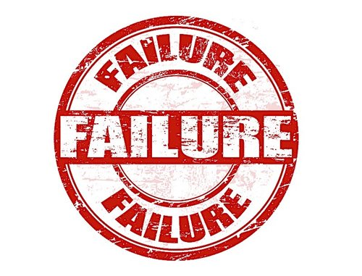
Violação do SRP

Slide 72
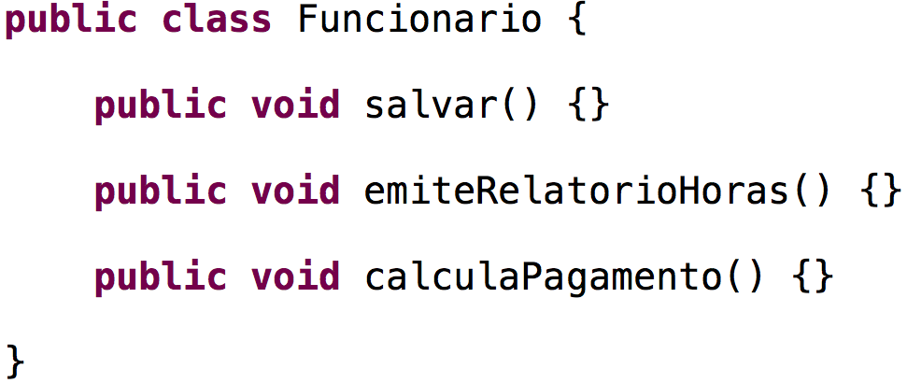
Considere uma classe Funcionário

Slide 73
A classe viola o SRP por que é responsável por três grupos diferentes

Slide 74
DBA
RH
Financeiro

Slide 75
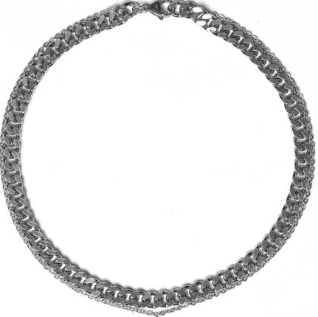
Combinando esses três métodos em uma única classe, o desenvolvedor acoplou os três grupos.
DBA
Financeiro
RH

Slide 76
Se o RH pedir uma mudança, isso pode afetar o financeiro, e assim por diante.
Financeiro
Potencial Colateral
RH
Requer Mudança
Software
DBA

Slide 77

Exemplo:
Financeiro
Mudança para cálculo de horas normal
Software
Não requer mudanças
RH

Slide 78

A nova versão é deployada!

Slide 79
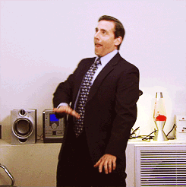
O Financeiro fica radiante com a modificação

Slide 80
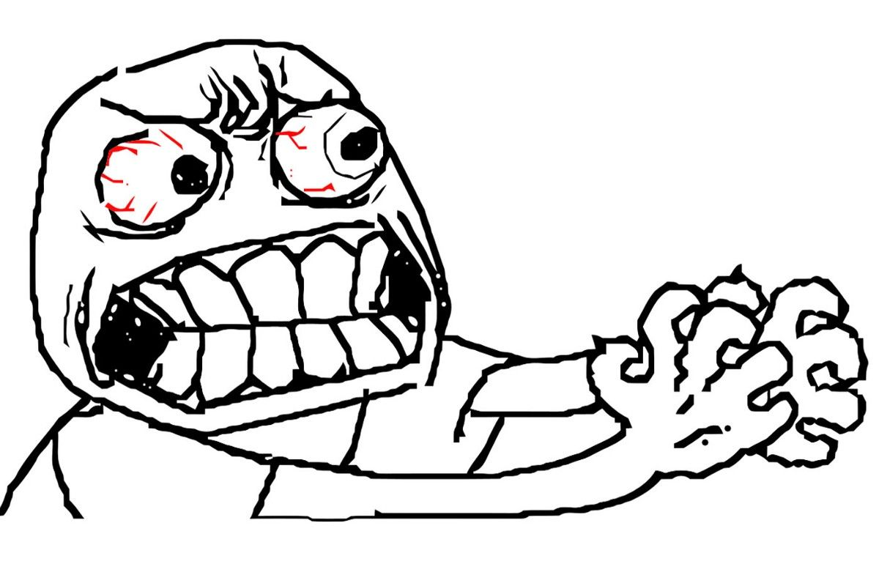
O RH não sabe que isso ocorreu, e uma bomba explode.

Slide 81
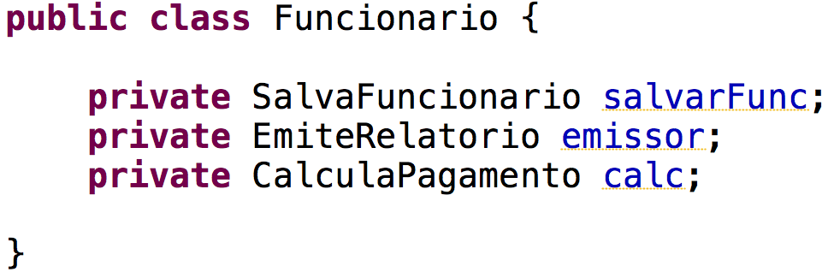
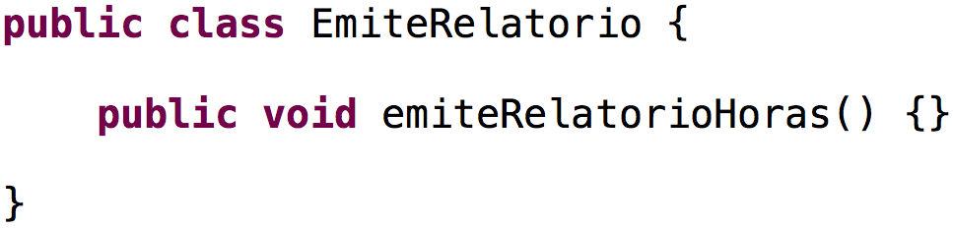
Solução:
Separar as responsabilidades

Slide 82
Una as partes que mudam pela mesma razão. Separe as que mudam por razões diferentes.

Slide 83

O SRP pode ser visto como uma forma de definir coesão e acoplamento

Slide 84
Aumente a coesão para as partes que mudam pela mesma razão
Diminua o acoplamento para partes que mudam por razões diferentes.

Slide 85

2. Open-Closed Principle

Slide 86
Entidades devem estar abertas para extensão e não modificação

Slide 87

Considere o Fortnite

Slide 88
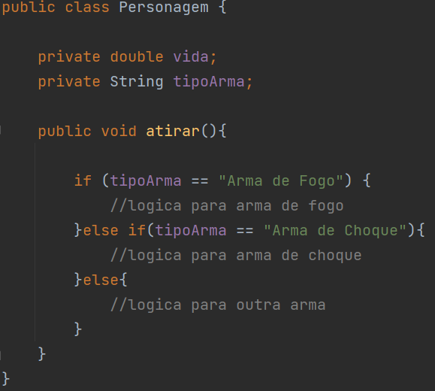
Quero um novo tipo de arma.

Slide 89
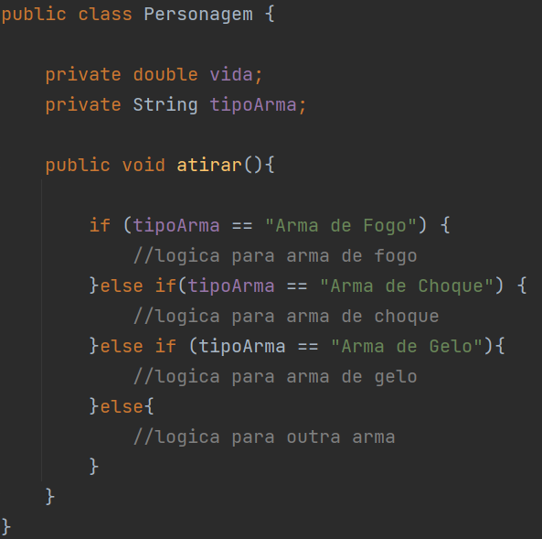
Mas isso não é uma modificação?

Slide 90
O princípio OCP nos diz que devemos estender a classe e não modifica-la!
Como resolver?

Slide 91
Podemos criar uma interface para encapsular esse comportamento

Slide 92
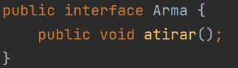
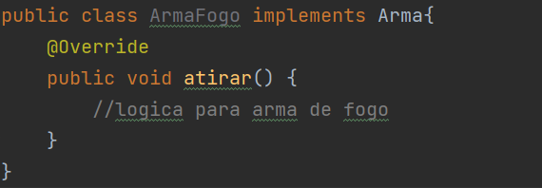
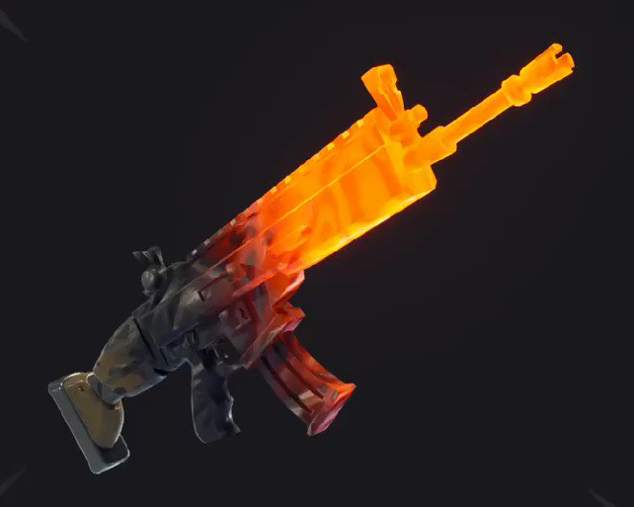
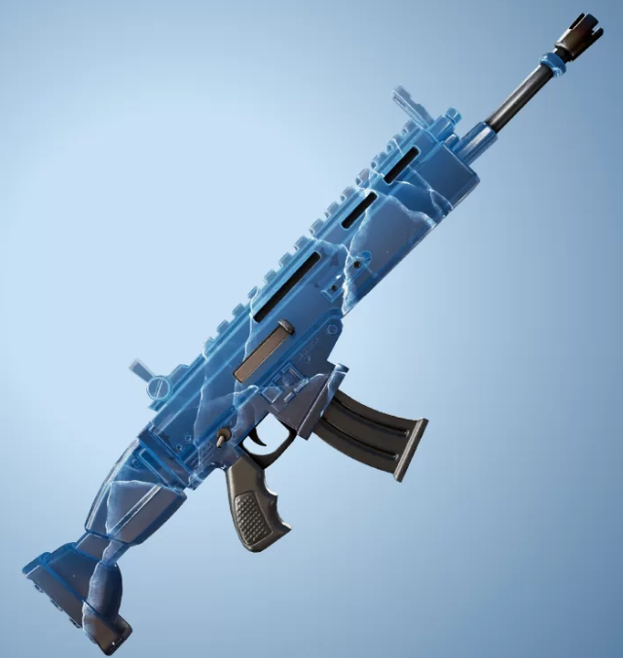
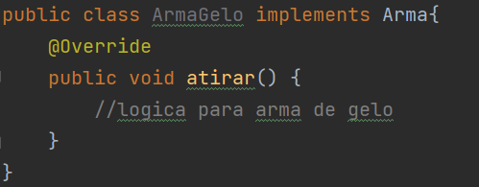

Slide 93
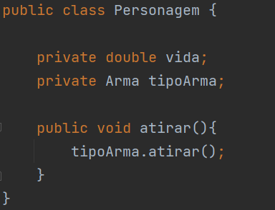
E se quisermos um novo tipo de arma agora?

Slide 94
Basta criar uma nova classe para implementar o comportamento novo

Slide 95
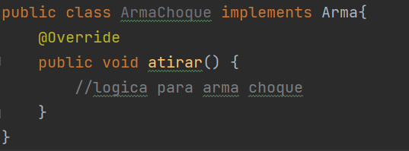
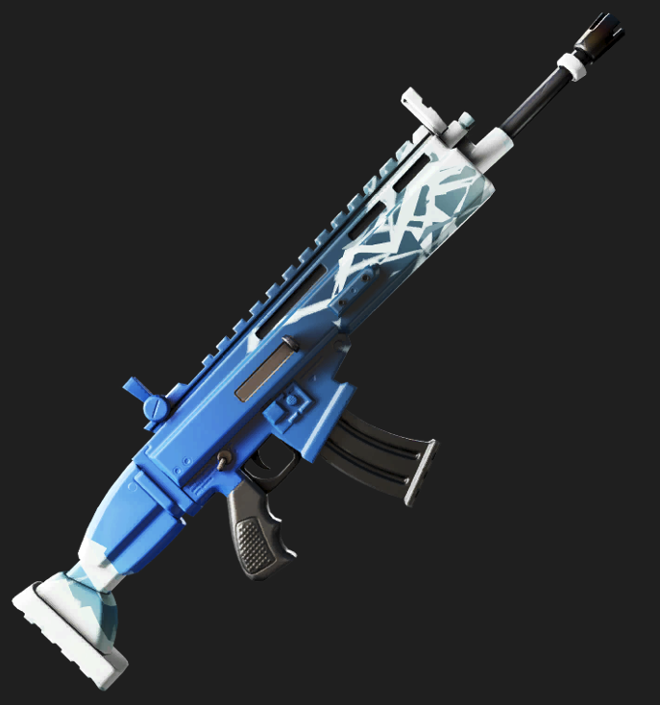

Slide 96
A classe Personagem não sabe que uma nova classe ArmaChoque foi criada

Slide 97
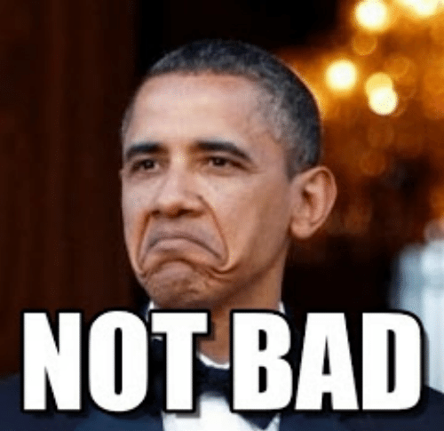
Nós adicionamos um novo comportamento, sem modificar o código que já existia

Slide 98
Isso parece muito o design pattern strategy.....
....coincidência

Slide 99

3. Liskov Substitution - LSP
Barbara Liskov

Slide 100
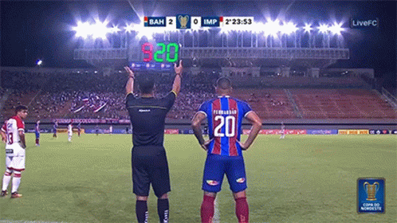
Uma classe derivada deve ser substituível por sua classe base

Slide 101
Se S é um subtipo de T, então os objetos do tipo T podem ser substituídos no programa por objetos do tipo S sem que seja necessário alterar as propriedades

Slide 102
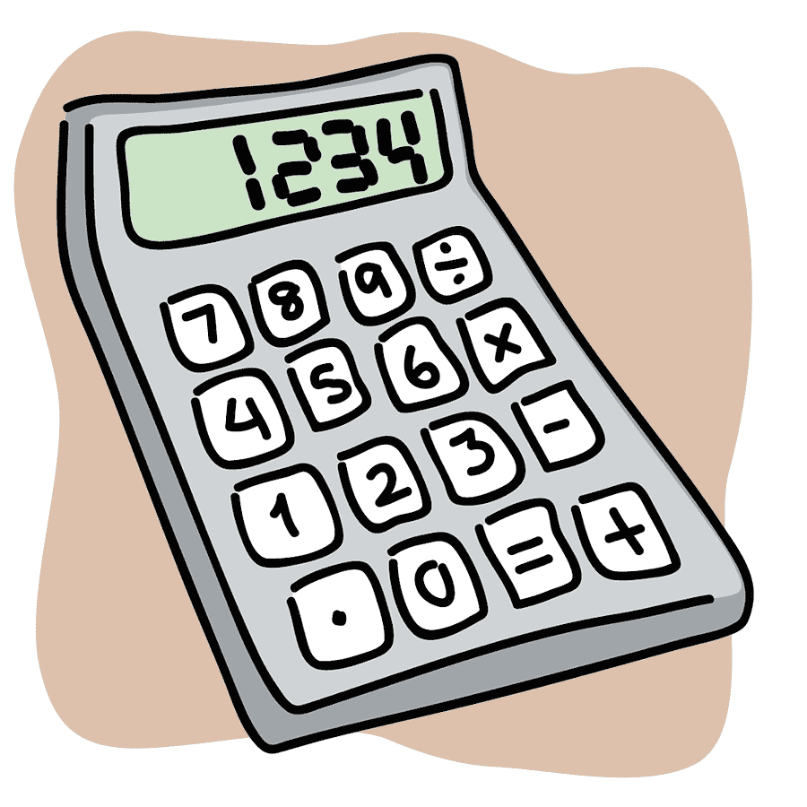
Exemplo: Somar

Slide 103
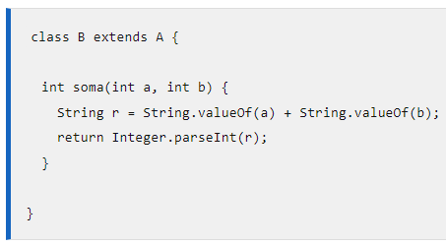
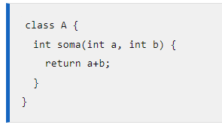
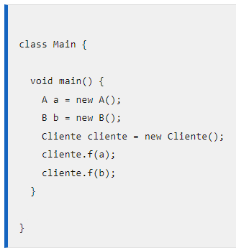
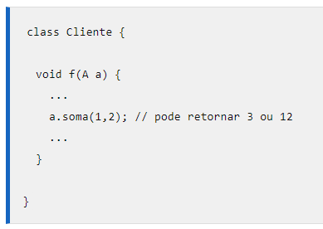
Fere o LSP
Pode retornar 3 ou 12

Slide 104

LSP nos permite usar o Polimorfismo com mais segurança

Slide 105
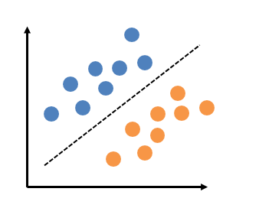
4. Interface Segretation - ISP

Slide 106
É melhor interfaces específicas e pequenas que não forcem clientes a implementar métodos que não vão utilizar

Slide 107
Suponha uma interface Funcionario

Slide 108

Essa interface viola o Princípio de Segregação de Interfaces

Slide 109
Como resolver?
Segregar as interfaces!

Slide 110


Slide 111

5. Dependency Inversion- DIP

Slide 112
Estabeleça dependências prioritariamente com abstrações e não com implementações concretas

Slide 113
Nome mais intuitivo:
Prefira Interfaces a Classes.

Slide 114



Seja o mais abstrato possível!

Slide 115
Princípio de Projeto | Propriedade de Projeto
Responsabilidade Única | Coesão
Segregação de Interfaces | Coesão
Inversão de Dependências | Acoplamento
Aberto/Fechado | Extensibilidade
Substituição de Liskov | Extensibilidade

Slide 116
Outro princípio:
1. Demeter

Slide 117
O Princípio de Demeter — também chamado de Princípio do Menor Privilégio (Principle of Least Privilege) — defende que a implementação de um método deve invocar apenas os seguintes outros métodos:

Slide 118
de sua própria classe (caso 1)
de objetos passados como parâmetros (caso 2)
de objetos criados pelo próprio método (caso 3)
de atributos da classe do método (caso 4)

Slide 119


Slide 120

Exemplo: um entregador de jornais, um cliente e sua carteira

Slide 121


O cliente oferece o método pagar e carteira fica escondida. (Ocultamento de informação)

Slide 122
Princípio de Projeto | Propriedade de Projeto
Responsabilidade Única | Coesão
Segregação de Interfaces | Coesão
Inversão de Dependências | Acoplamento
Aberto/Fechado | Extensibilidade
Substituição de Liskov | Extensibilidade
Demeter | Ocultamento de Informação

Slide 123

Referência
Capítulo 5 do livro Engenharia de Software Moderna
Princípios de Projeto
https://engsoftmoderna.info/cap5.html

